Slide 1
Солодова Алевтина Васильевна
– советник директора по воспитанию
и взаимодействию с детскими общественными объединениями, учитель начальных классов

Slide 2
Система наставничества включает:
- концептуально-методологическую разработку основных категорий и понятий, связанных с наставничеством,
- нормативное правовое обеспечение наставнической деятельности, направленное на повышение правового статуса наставничества и наставников,
-определение организационно-педагогических, методических и технологических механизмов реализации системы наставничества педагогических работников в образовательных организациях.

Slide 3
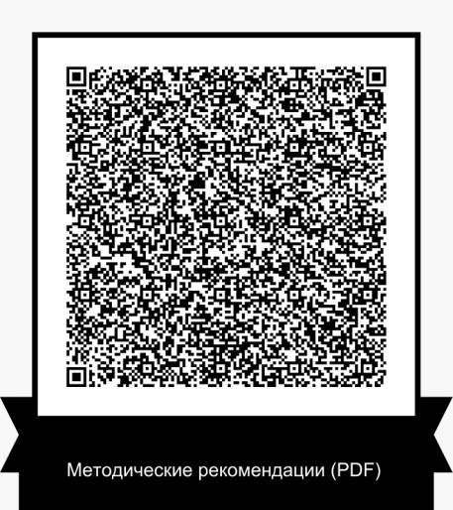
Письмо
Министерства Просвещения России
от 21 декабря 2021 года № АЗ-1128_08 «О направлении методических рекомендаций по разработке и внедрению системы (целевой модели) наставничества педагогических работников в образовательных организациях»)

Slide 4
Эмблема

Slide 5
«Внедрение и реализация системы наставничества
в образовании
Аскинского района»

Slide 6
Материальное стимулирование предполагает возможность образовательным организациям определять размеры выплат, установленных работнику за реализацию наставнической деятельности.

Slide 7
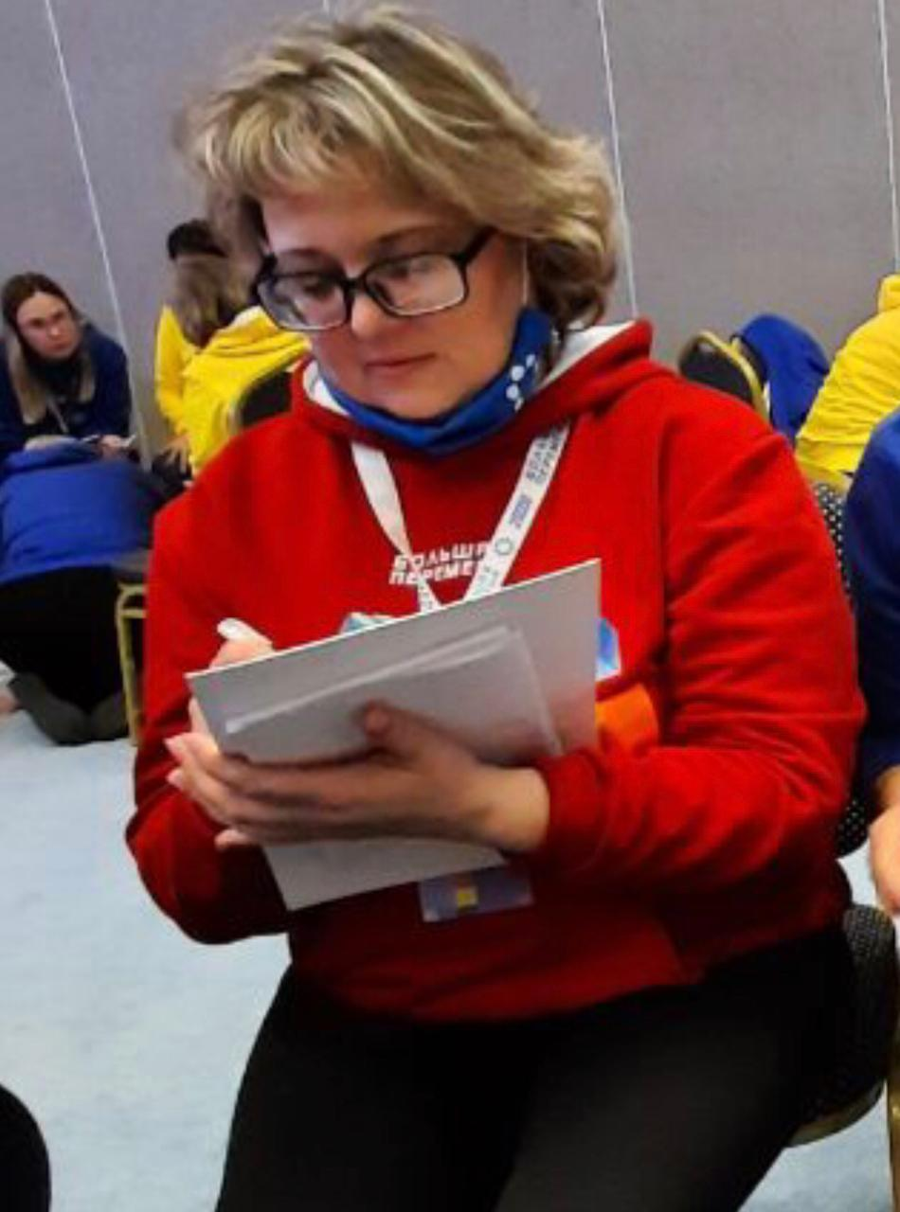
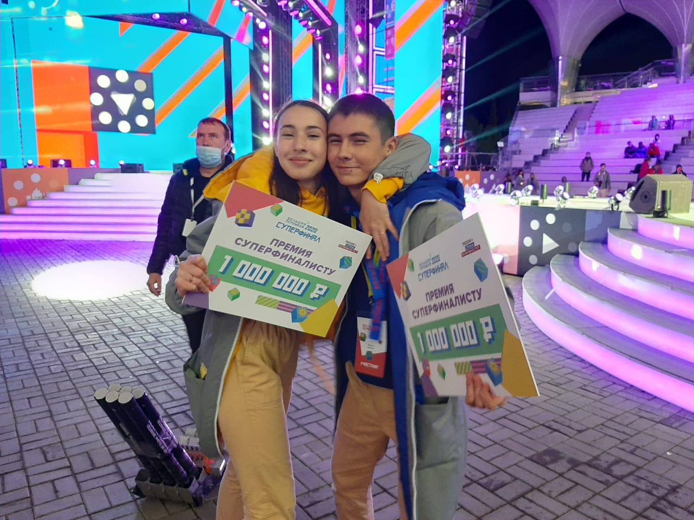

Slide 8
Нематериальные способы стимулирования предполагают комплекс мероприятий, направленных на повышение общественного статуса наставников, публичное признание их деятельности и заслуг, рост репутации, улучшение психологического климата в коллективе, увеличение работоспособности педагогических работников, повышение их лояльности к руководству, привлечение высококвалифицированных специалистов, которые не требуют прямого использования денежных и иных материальных ресурсов.

Slide 9
Эмблема

Slide 10
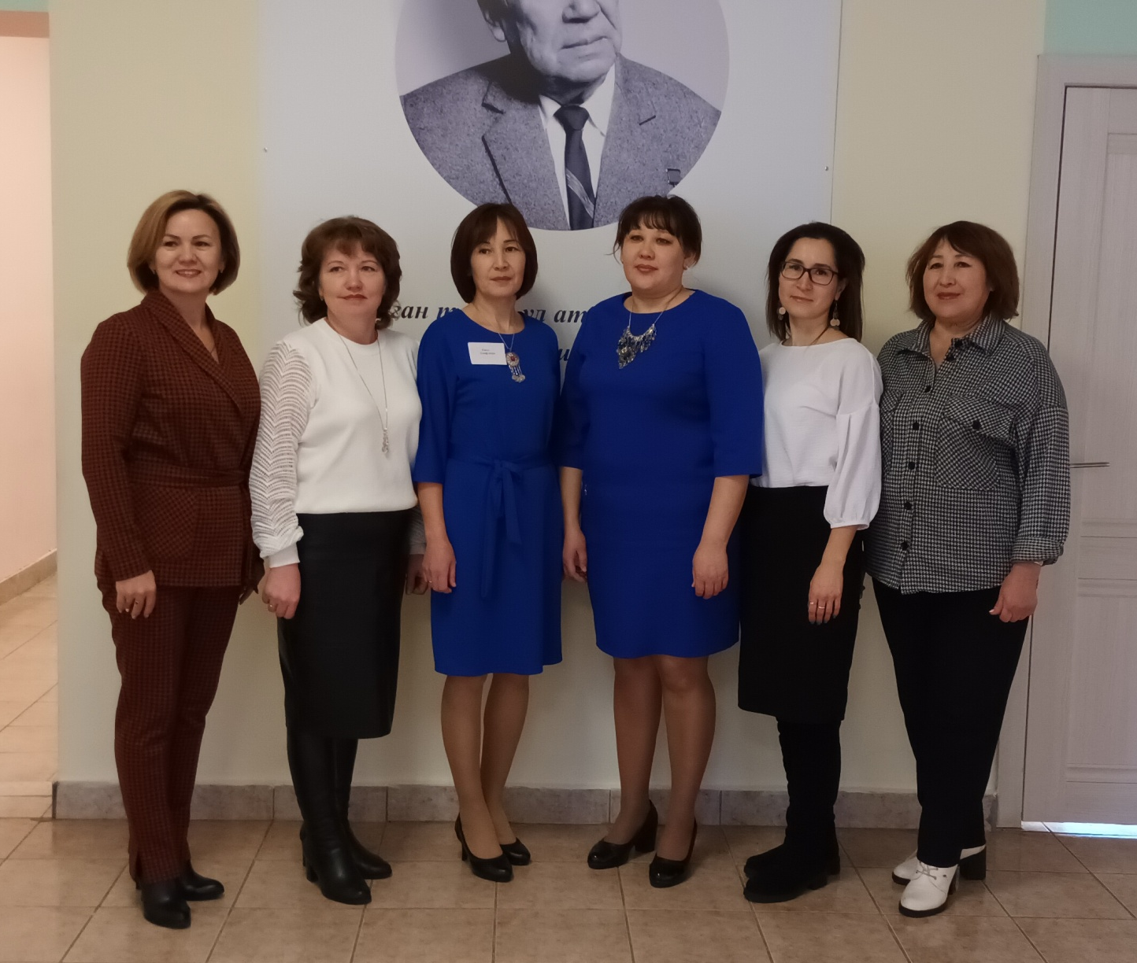

Slide 13
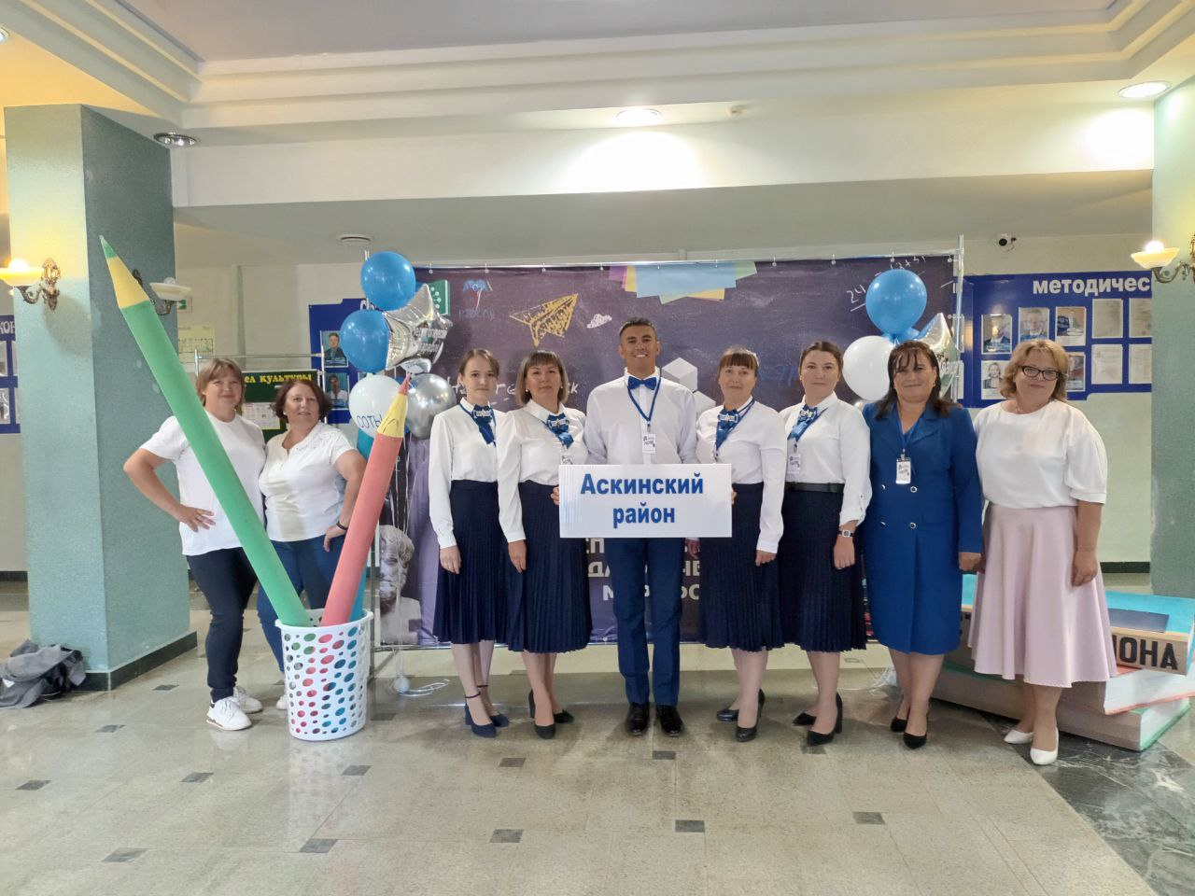

Slide 14
Знак отличия
«За наставничество»

Slide 15
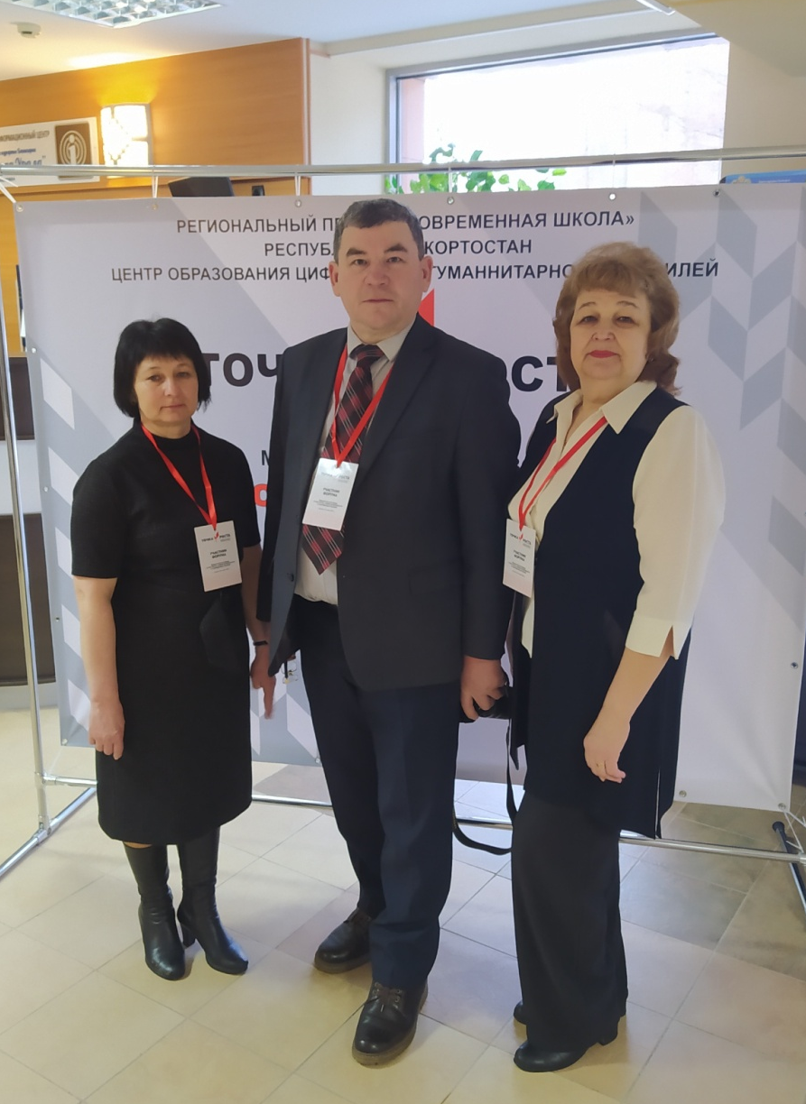

Slide 16
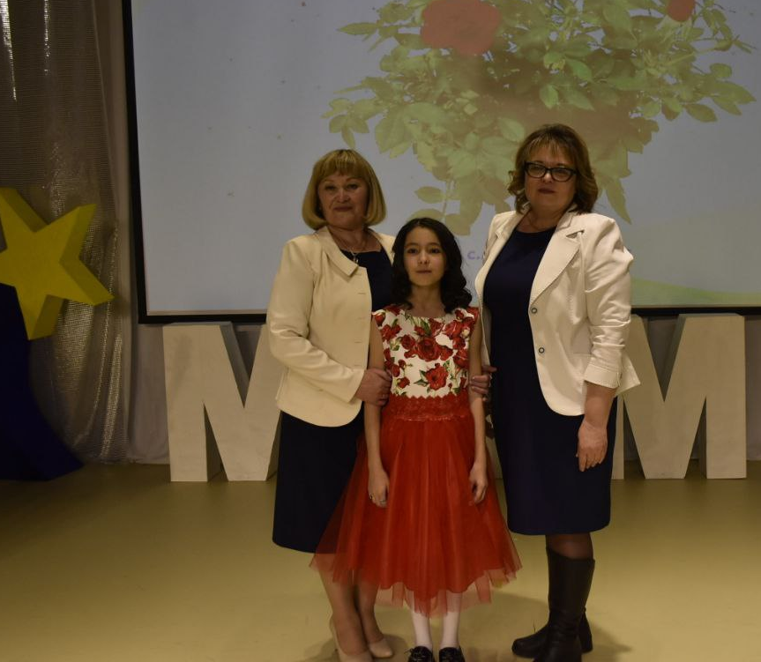
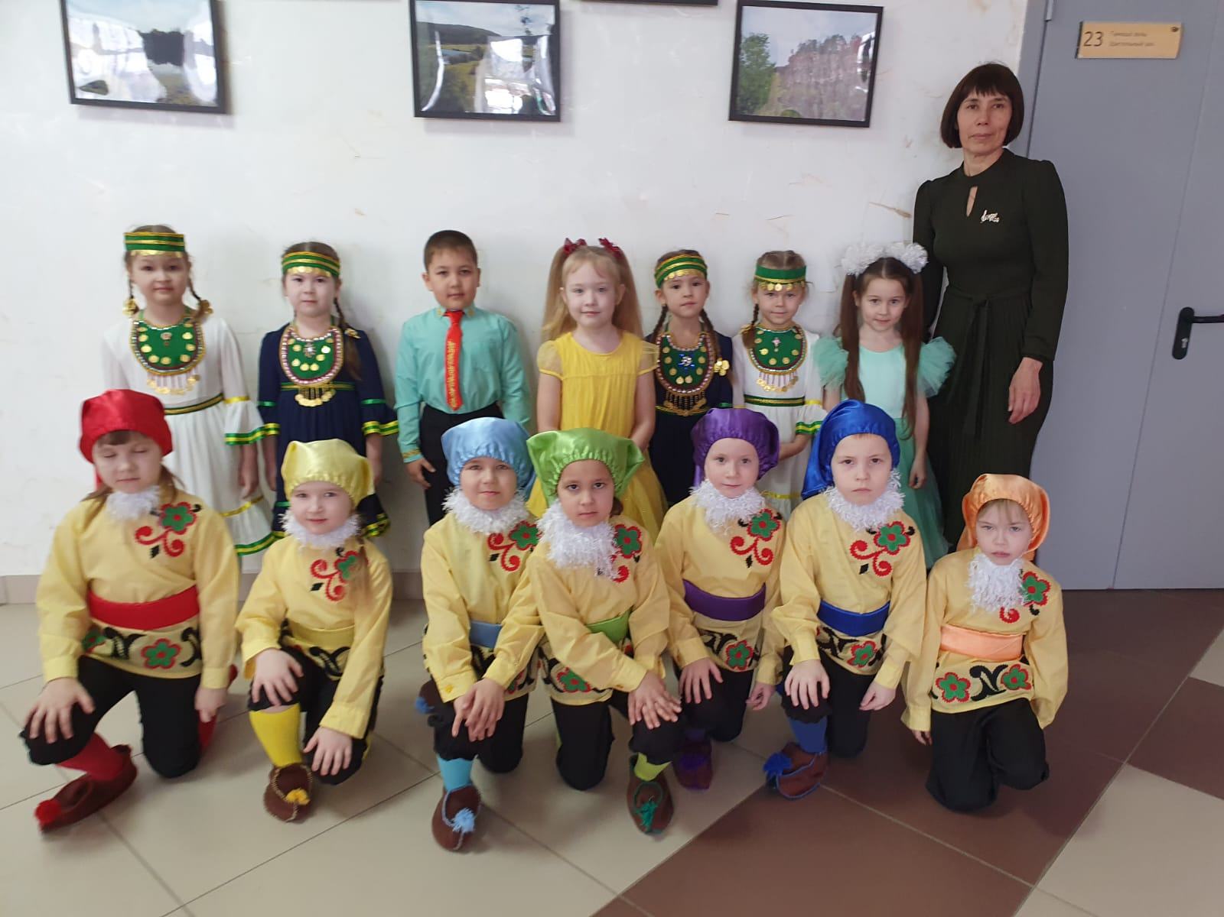

Slide 17
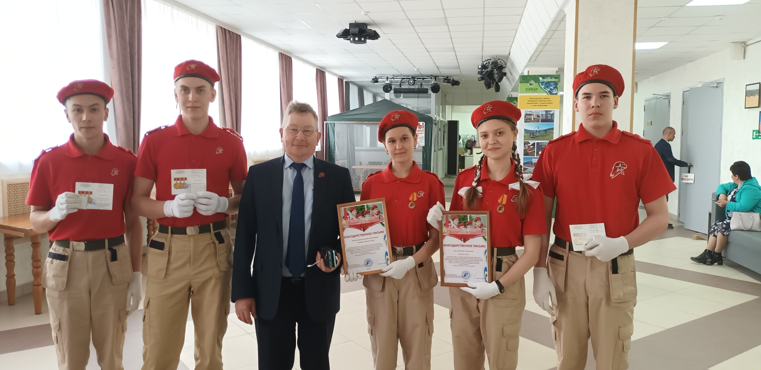

Slide 18
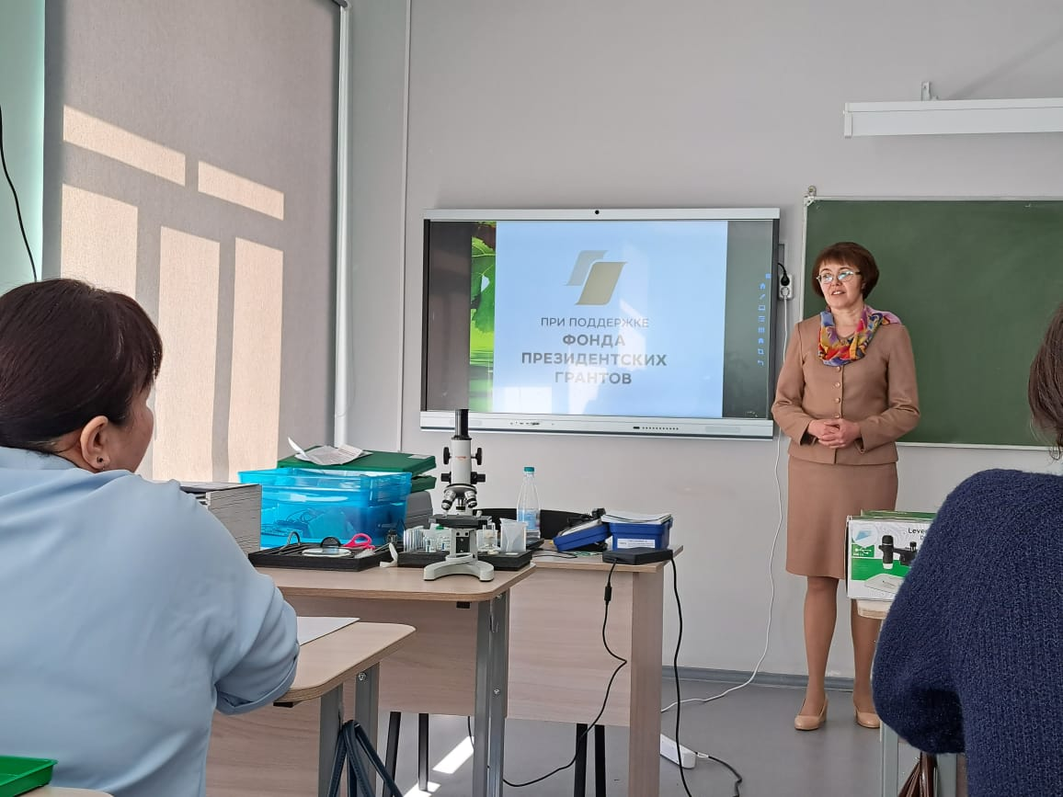

Slide 19
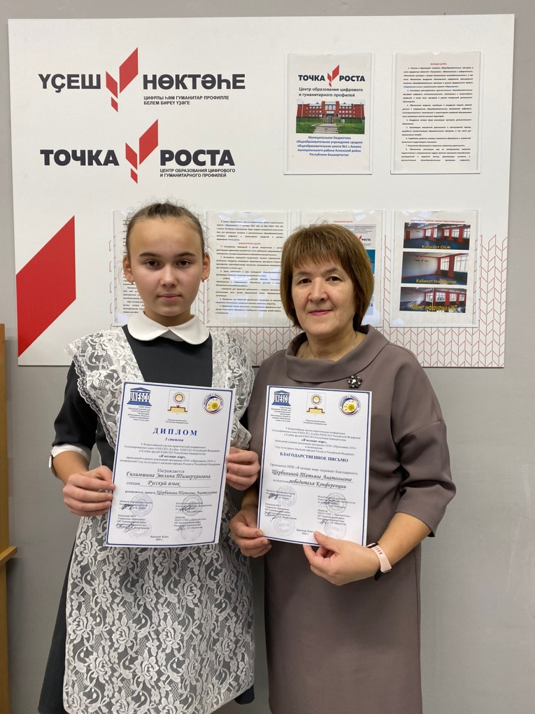

Slide 20
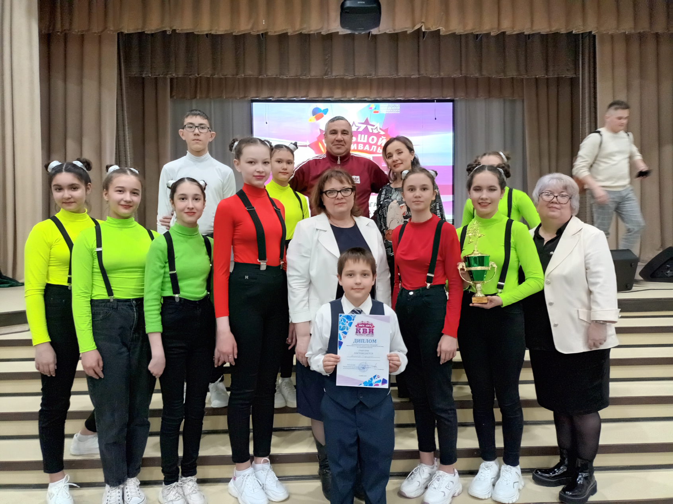

Slide 21
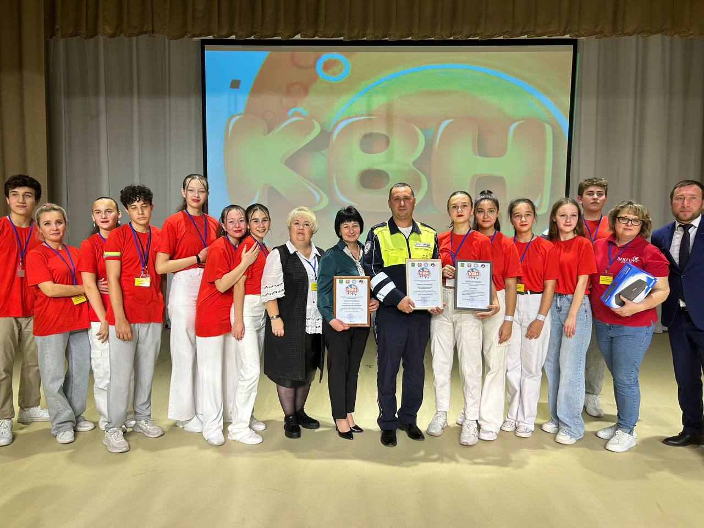

Slide 22
